Slide 2

BASIC PROJECT
대덕인재개발원
PIU
ARP
해외도조
2022.08.01
2023.03.17
유나래
최경수
허근주
박시윤
[K-Digital Training]전자정부 표준 프레임워크 기반 풀-스택 개발자 양성과정 3기

Slide 3

INDEX
프로젝트
E-R Diagram
메뉴 구성도
프로세스
프로그램 시연
소감
[ 1 ]
[ 2 ]
[ 3 ]
[ 4 ]
[ 5 ]
[ 6 ]

Slide 4
프로젝트
단일 공항 출발 시스템
전염병 방역완화로 항공편이 늘어나고 해외여행인구 증가
해외여행을 원하는 팀원이 많아 항공권 검색을 자주 했음
항공권 예약 시스템의 알고리즘과 구조를 이해하고, 수학했던 내용을 실현하는 데 적합

Slide 5

프로젝트
단일 공항 출발 시스템
시스템 관리 편의성
증가하는 여행 추세
업무분장 완화
복잡한 항공권 예약
찾아 보기 힘든 예약내역
부적 경험 해소
등등…
시스템 이용 편의성
가격 경쟁력

Slide 6
프로젝트
단일 공항 출발 시스템
예약 관련 업무를하고 자 하는 인원은 회원가입 후 로그인하여,
각종 예약 서비스를 이용할 수 있다.

Slide 7
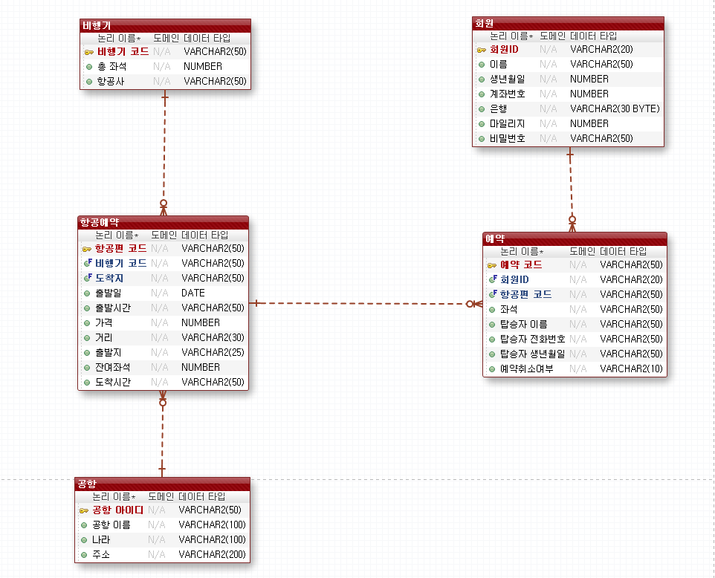
E-R Diagram
논리적 설계

Slide 8
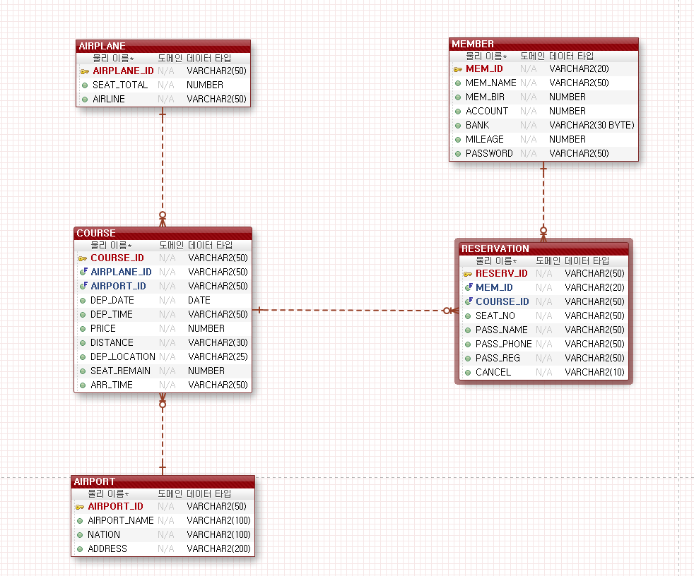
E-R Diagram
물리적 설계

Slide 9
메뉴
구성도
회원 로그인
회 원
로그인
비밀번호
예 약
예약 취소
예약 확인
도착지 선택
날짜 선택
탑승자 수 입력
항공편 선택
좌석 선택
예약 내역 목록
취소 항공편 입력
예약 내역 목록
세부 내역 확인
회원 가입
메인
프로세스
아이디
비밀번호
이름
생년월일
계좌번호
은행
예약 완료
예약 목록 확인
예약
프로세스
아이디 찾기
비밀번호 찾기
메인 메뉴

Slide 10
메뉴
구성도
해외도조 첫 화면
메인
프로세스
로그인
회원가입
아이디 찾기
비밀번호 찾기
종료
회원 정보 입력
및 저장
정보 입력 및 조회
정보 입력 및 조회
예약
프로세스
예약 프로세스

Slide 11
메뉴
구성도
로그인
로그아웃
프로그램 종료
메 뉴
메인
프로세스
예약
취소
확인
항공편 조회 및 정보 입력
취소 내역 입력
세부 내역 확인
예약
프로세스
예약 완료
취소 완료

Slide 12

시 연

Slide 13




소감
저에게는 너무나 어려운 것이 많은
과제들의 연속이었지만
팀원들이 있어서 잘 해낼 수 있었던 것 같습니다
좋은 경험이었습니다!
모두 수고했어요
치킨 먹으러 가요~
강의를 듣고 나서는 감이 전혀 잡히질 않아 힘들었습니다. 실습을 하면서 실제로 어떻게 쓰이는지 실질적으로
알 수 있어 좋았습니다. 하드캐리해준 팀원들 넘나 감사
평소 수업시간에 배웠던 내용들이
정확히 어떻게 쓰이는지 몰라 이해가 잘 가지 않았었는데,
실제 프로그램을 개발하면서 객체지향이라는 것이 어떤 것인지
조금이나마 느낄 수 있어 뜻 깊은 시간이었던 것 같습니다.

Slide 14

Q & A

